Slide 2
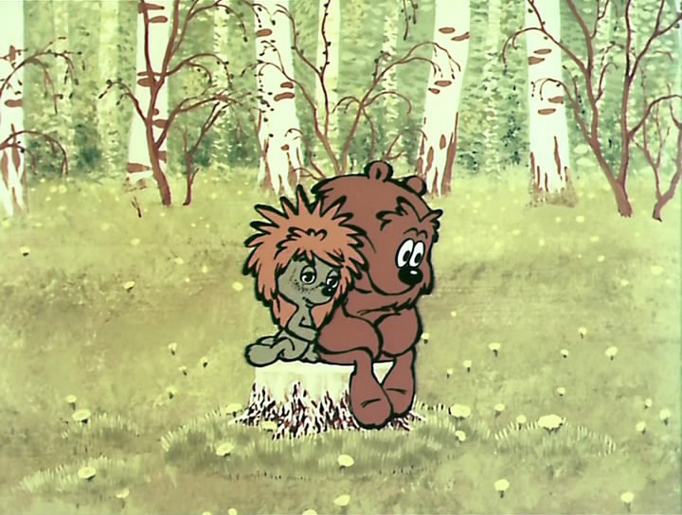
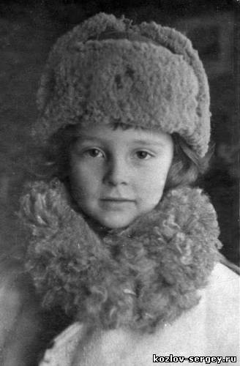
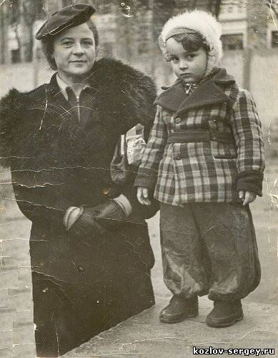

Slide 3
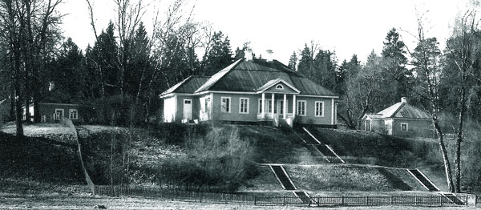
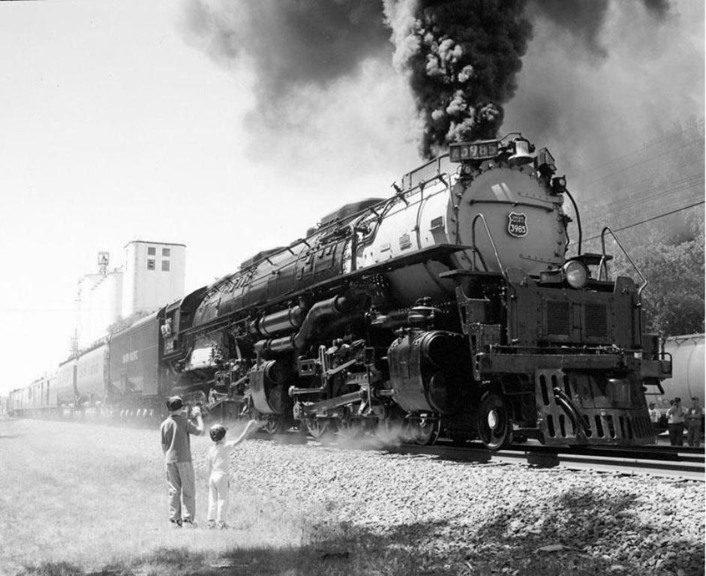
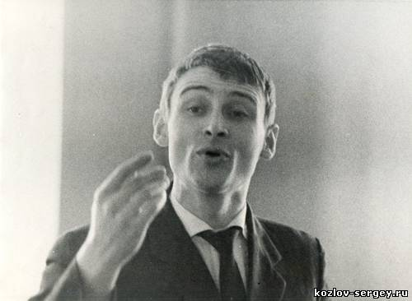

Slide 6
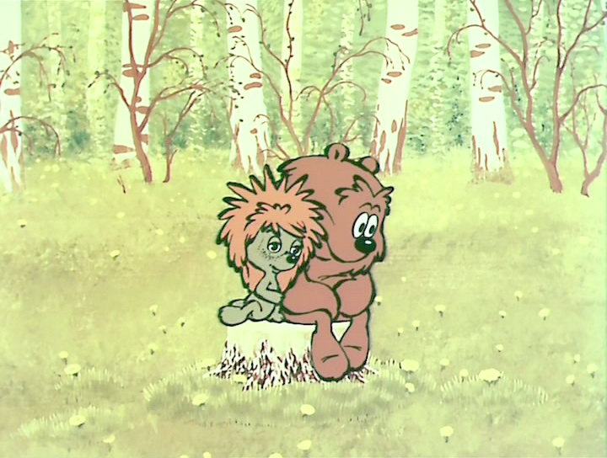
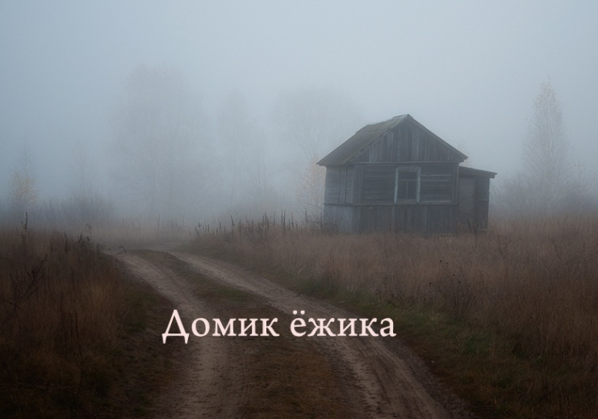
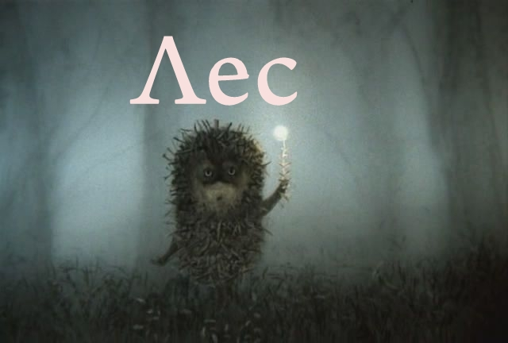

Slide 7
Рассудительный
Добрый
Доверчивый
Тактичный
Философ
Простодушный
Утонченный
Искренний
Задумчивый
Мечтательный

Slide 11
Нет друга – ищи, а нашел береги.
Берегите своих друзей!
Дорожите дружбой!
Старый друг лучше новых двух.

